Slide 1
Mgr. Petr Zaoral
Tvorba webové prezentace bez znalostí programování

Slide 2
Požadavky pro webovou prezentaci
Doména
Webhosting
Znalost html?
Grafické zkušenosti?
Znalost redakčního systému

Slide 3
Redakční systém
Systém pro zprávu obsahu (CMS)
Free i komerční řešení
Většina s modulárním řešením
Free i komerční grafický vzhled webu

Slide 4
Redakční systém – free
Wordpress – primárně pro blog, jednička na trhu
Joomla – mnoho vylepšení
Drupal – velké projekty
Webnode

Slide 5
Mgr. Petr Zaoral
Základy kryptografie

Slide 6
Proč?
Co je to kryptografie?
Symetrická kryptografie
Asymetrická kryptografie
  Asymetrické šifrování
  Digitální podpis
Hybridní kryptografie

Slide 7
Co je to kryptografie
z řečtiny:
  Κρυτός (kryptós) = tajné
  Γράφειν (gráfein) = psaní
bezpečná výměna zpráv v přítomnosti třetích stran
teď v počítačové formě
Kryptoanalýza – luštění zašifrovaných zpráv

Slide 8
algoritmus popisuje, jak
  ze zprávy (plain-text) a klíče (key) vyrobit šifru (cipher-text)
  ze šifry (cipher-text) a klíče (key) rekonstruovat zprávu (plain-text)
vymyslet dobrý algoritmus je obtížné, proto není vhodné držet algoritmus v tajnosti
používáme dobře známé algoritmy a v tajnosti držíme klíče

Slide 9
Rozdělení kryptografie
symetrická
  šifrování
  jeden tajný klíč (Secret-Key Cryptography)
asymetrická
  šifrování a podepisování
  pár klíčů: soukromý a veřejný (Public-Key Cryptography)
hybridní

Slide 10
Symetrická kryptografie
rychlá
za určitých podmínek neprolomitelná
jednoduché použití
problematická výměna klíče
  – nutný zabezpečený kanál
  – otázka důvěry
kvalitní algoritmy: AES, CAST5, Blowfish, Twofish, ...
nekvalitní algoritmy: DES (zastaralý), XOR (primitivní)

Slide 11
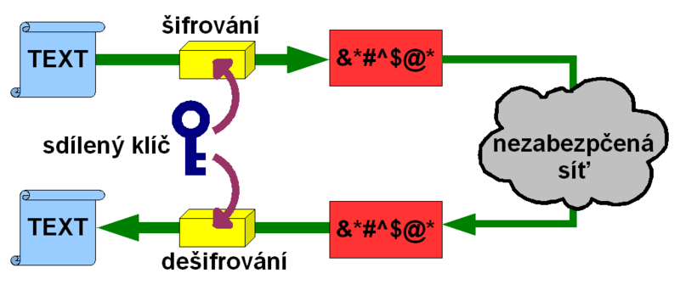

Slide 12
Asymetrická kryptografie
pomalá
založena na matematickém problému
  – rozklad na prvočísla, inverzní transformace
  – teoreticky prolomitelná, prakticky je to příliš náročné
  – lze zlomit kvantovým počítačem
veřejný klíč lze poslat komukoliv
  – řeší otázku důvěry, není nutný zabezpečený kanál
  – Man-in-the-Middle Attack: podvržení klíče
soukromý klíč se nikomu neposílá

Slide 13
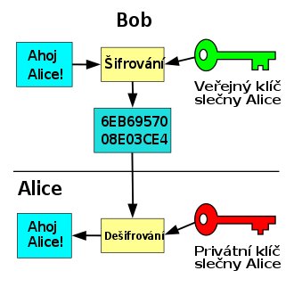

Slide 14
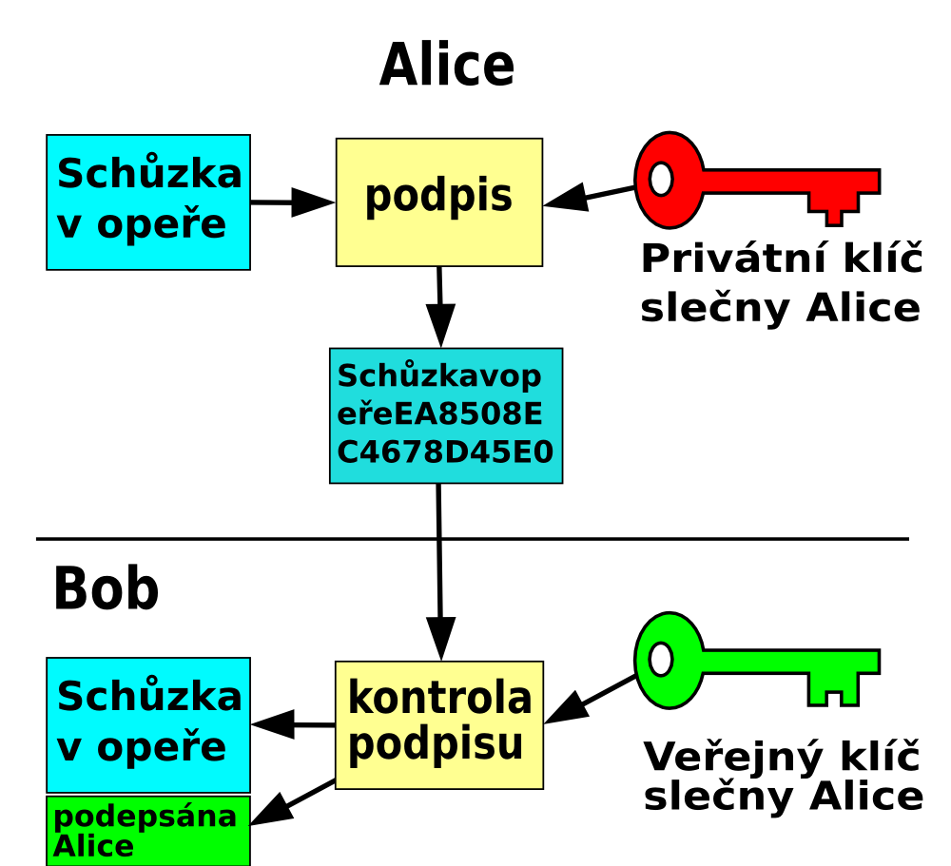

Slide 15
kvalitní algoritmy
  – pro šifrování: RSA, ElGamal
  – pro podepisování: RSA, DSA
prolomení: získání soukromého klíče z veřejného
  – lze řešit pouze obměnou klíčů
  – a volbou vhodné velikosti (alespoň 2048 bitů)

Slide 16
Hybridní kryptografie
asymetrická kryptografie se nehodí pro velké zprávy (složité výpočty)
řešení: hybridní kryptografie
  – vygeneruje se náhodný klíč na jedno použití (session key)
  – klíč se odešle pomocí asymetrické kryptografie
  – zpráva se zašifruje náhodným klíčem symetricky
používá prakticky každý nástroj (PGP, GnuPG) a protokol (SSL, TLS) pro asymetrickou kryptografii

Slide 17
Závěr
v kryptografii je zásadní správa klíčů
symetrické šifrování se hodí pro osobní účely nebo pro dvojice osob
asymetrické šifrování se hodí pro větší okruh osob
digitální podepisování brání falšování zpráv a vydávání se za autora
bez ověření klíče hrozí Man-in-the-Middle Attack

Slide 18
V práci odchází jeden z programátorů o hodinu dřív. Ostatní se diví, co se děje.
On na to:
"Ale, žena slaví narozeniny"
"A kolik jí vlastně je?"
"32"
"Nekecej, kulatiny...!!!"

Slide 19
Děkuji za pozornost.

Slide 20
https://www.youtube.com/watch?v=LTa7JOjAtQ4

